Slide 1




寒假计划
冯继元
- 艰苦创业 开拓创新 争创一流 -

Slide 2

目 录
a
CONTENTS
01
02
03
论文阅读
实验改进
寒假规划
- 艰苦创业 开拓创新 争创一流 -

Slide 3

PART ONE
论文阅读
- 艰苦创业 开拓创新 争创一流 -

Slide 4
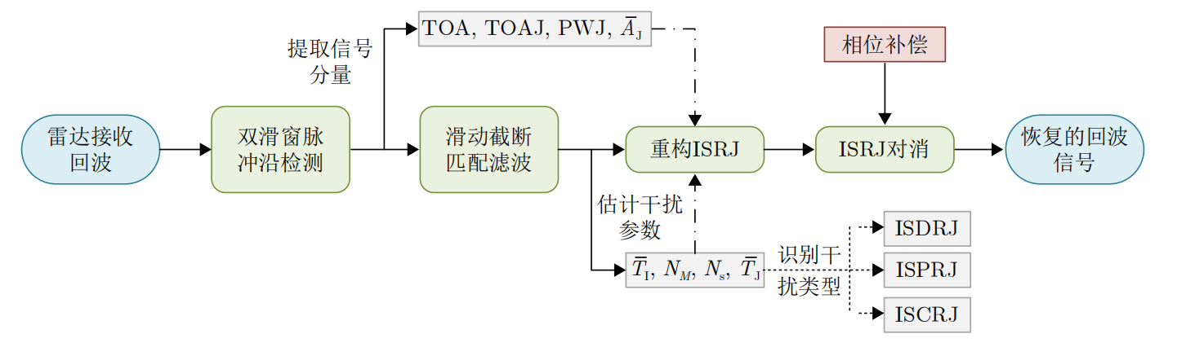


学习内容
目前上半个学期的任务是熟悉郑烨的论文中的内容，接下来要学习一些深度时间序列模型，然后继续用深度学习的方法来解决下面那一块的任务。
1. Deep Time Series Models: A Comprehensive Survey and Benchmark
2. An Overview and Classification of Machine Learning Approaches
for Radar Signal Deinterleaving
3. 电磁目标表征： 知识 － 数据联合驱动新范式
4. 联合干扰感知与参数估计的抗间歇采样转发干扰方法

Slide 5
PART TWO
实验改进
- 艰苦创业 开拓创新 争创一流 -

Slide 6
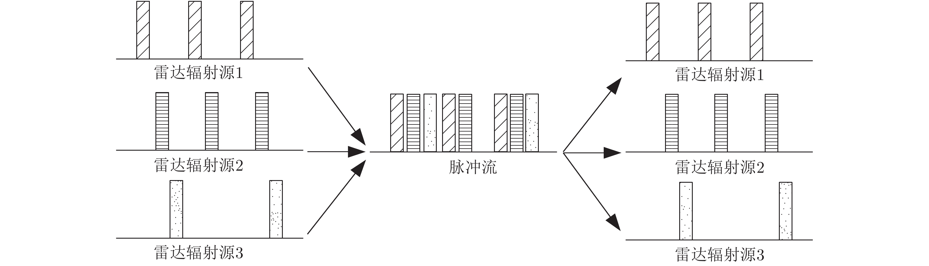
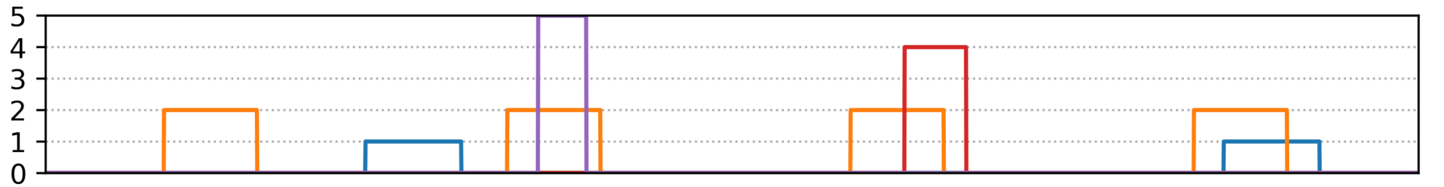
实验改进
郑烨论文的任务:雷达辐射源信号分选
遇到的问题:
现有方法普遍基于比较理想的假设，即脉冲信号已被完整侦收，信噪比保持在较高水平，然而，实际战场情况远非如此，非理想情况普遍存在，一方面受电磁干扰影响，信噪比通常较低；另一方面，电磁环境拥堵严重，高密度雷达脉冲极易导致侦收端脉冲交叠率高、脉冲丢失严重等情况。这些非理想情况导致现有模型实测能力远远低于理论分选能力，极大程度限制了众多模型的实际应用范围。

Slide 7
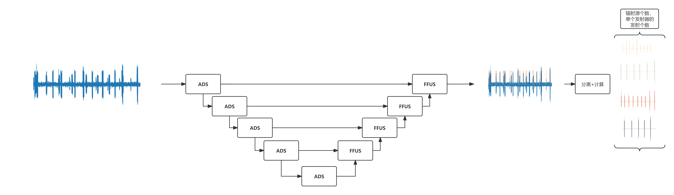
实验改进
改动网络中的模块，再给模型加其他模块
1. 提高识别准确率，尤其是在多发射器，信噪比低的不理想情况下。（已经完成）
2. 加上分离模块，原始接收信号，识别辐射源的个数和辐射源的发射信号的个数。
结构图:

Slide 8
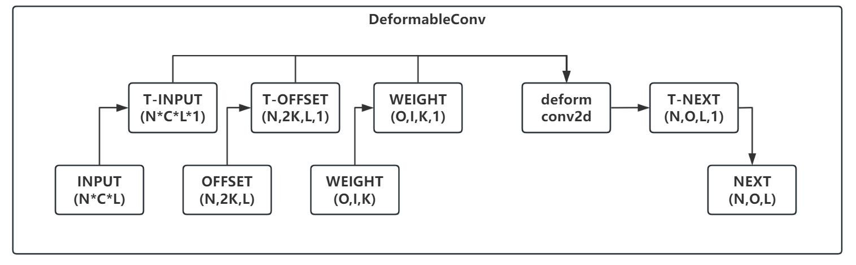
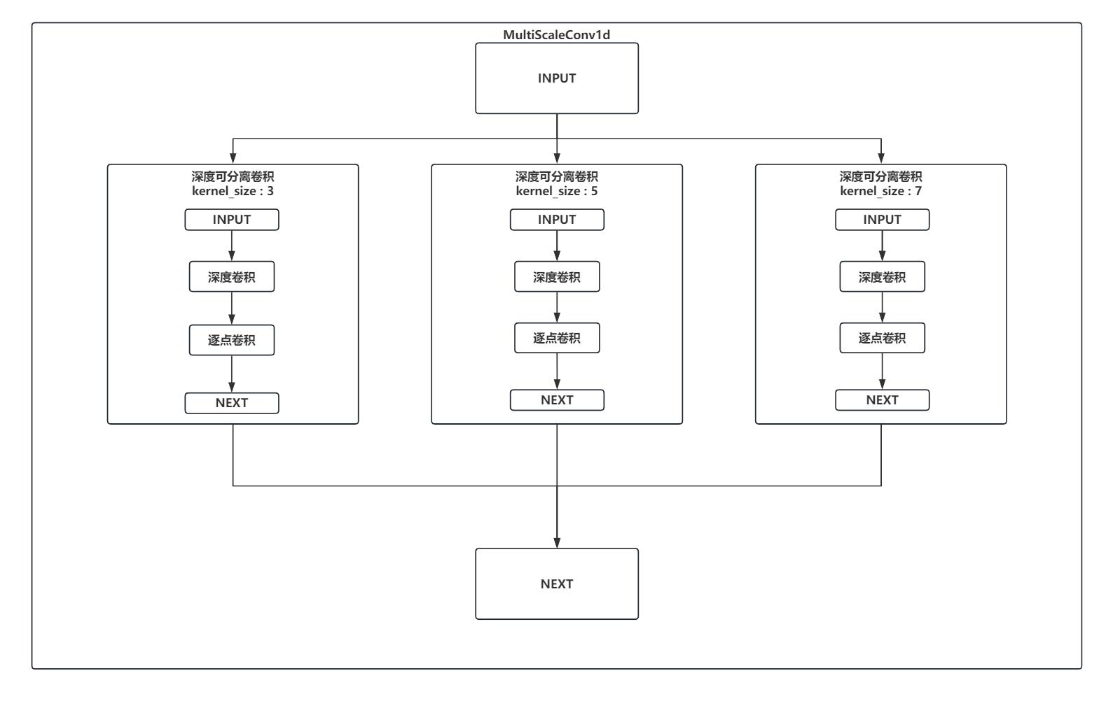
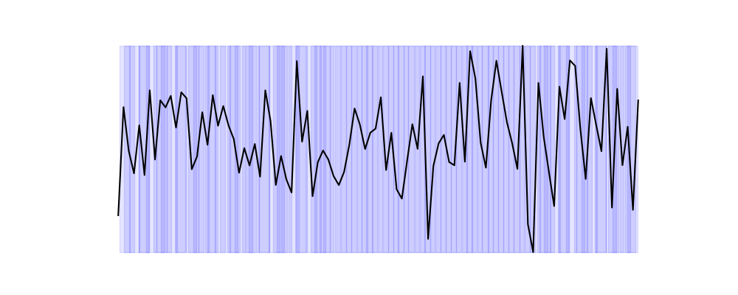
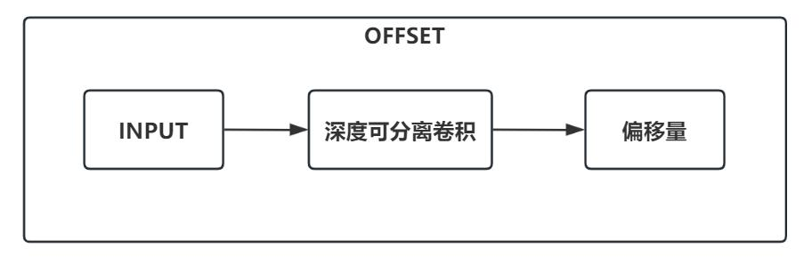
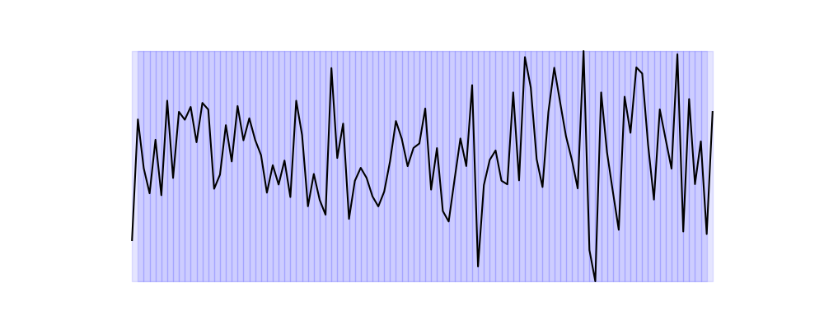
实验改进
下采样模块中卷积模块的改进:

Slide 9
寒假规划
1.阅读论文。
2.在郑烨的基础上继续改进。
- 艰苦创业 开拓创新 争创一流 -

